Slide 1
海奇SDK基础与软件管理
javen
2023-7-5

Slide 2
目录
1.海奇操作系统介绍
目录
2. sdk平台介绍
CONTENTS
3.代码管理

Slide 3
海奇操作系统介绍
操作系统介绍
Hcrtos架构
Hclinux架构

Slide 4
海奇操作系统介绍
RTOS和Linux方案系统启动均采用hcboot
Hcboot基于hcRTOS开发平台进行开发，经过深度裁减后用于启动hcRTOS或hcLinux系统固件
支持开机show logo (jpeg/mpeg2 format)
支持开机show a/v动画 (mpeg2 format)
可根据需要使用hcRTOS软件平台中的其他功能组件
hcRTOS
基于FreeRTOS v10.4.4 内核开发
Posix Compatible API
hcLinux
Linux kernel v4.4.186
Buildroot based build engine
hcRTOS solution
hcLinux solution

Slide 5
hcRTOS Software Stack

Slide 6
hcLinux Software Stack

Slide 7
目录
1.海奇操作系统介绍
目录
2. sdk平台介绍
CONTENTS
3.代码管理

Slide 8
Sdk平台介绍
Hcrtos sdk介绍
Hclinux sdk介绍
Sdk编译
固件打包和升级

Slide 9
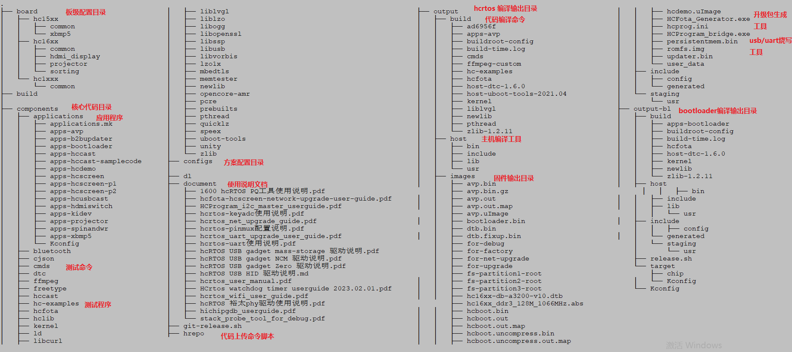
hcrtos平台介绍
目录结构

Slide 10
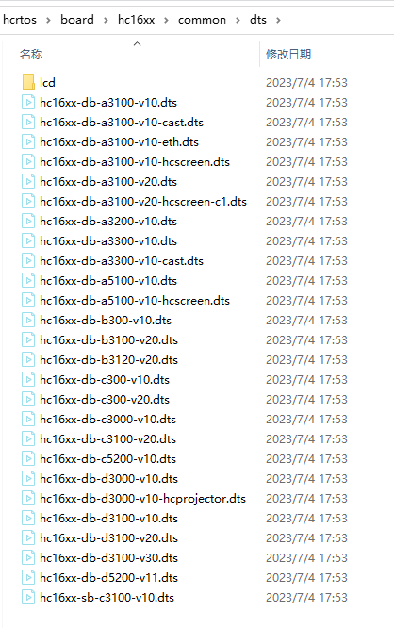
Hcrtos板级配置
板级配置的作用：
1. 内存分配
2. Pin脚定义
3. 模块硬件开关

Slide 11
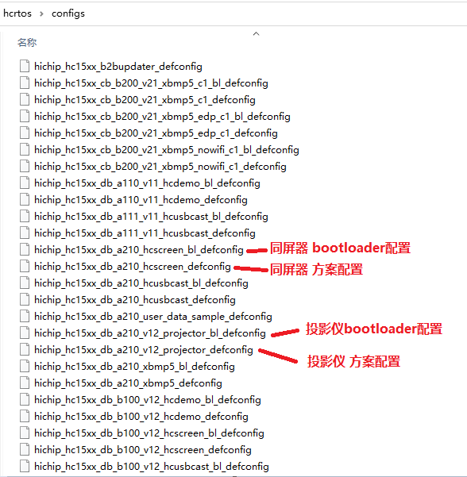
Hcrtos方案配置
方案配置的作用：
1. 方案选择
2.系统配置
3. 板级方案Dts选择
4. 固件编译和打包规则
5. 宏开关

Slide 12
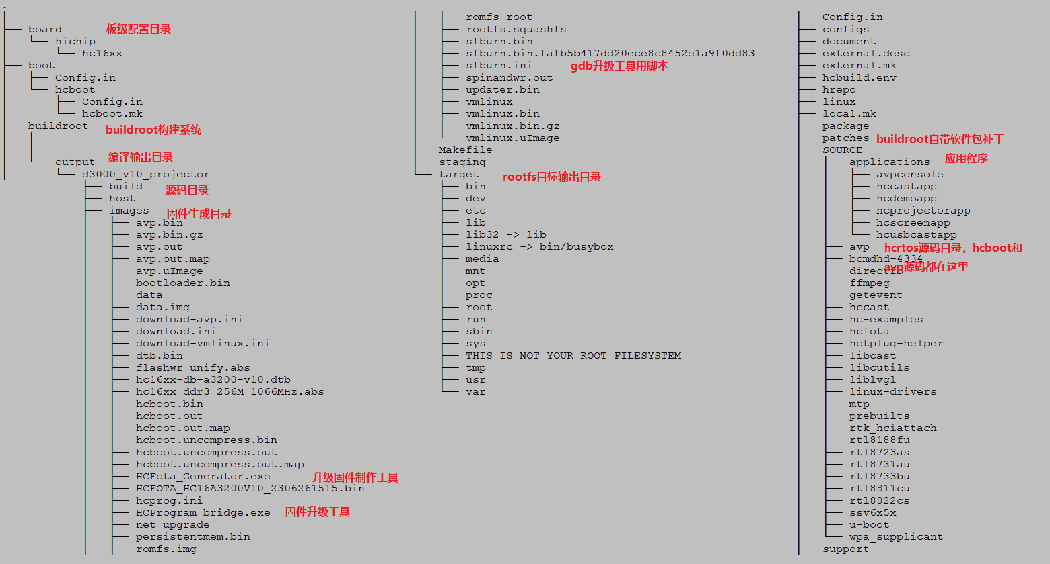
Hclinux平台介绍
目录结构

Slide 13
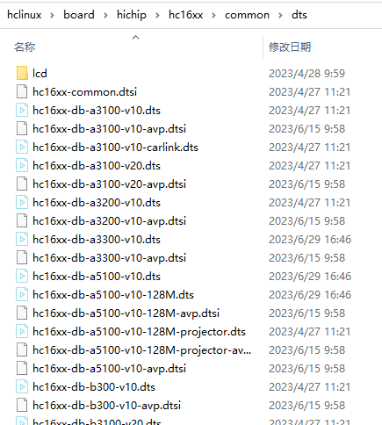
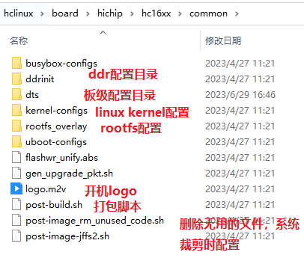
Hclinux板级配置目录

Slide 14
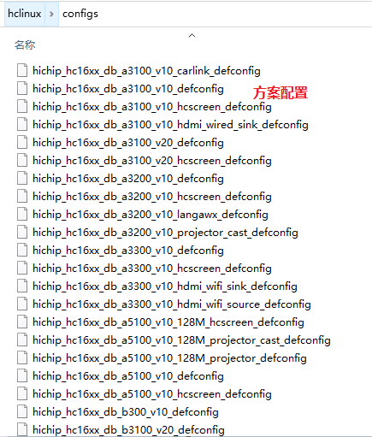
Hclinux方案配置

Slide 15
SDK编译
Hcrtos
#make O=output-bl hichip_hc15xx_db_a210_hcscreen_bl_defconfig
#make O=output-bl all
#make hichip_hc15xx_db_a210_hcscreen_defconfig
#make all
Hclinux
#make O=output/a3100_v10 BR2_EXTERNAL=$PWD/../ hichip_hc16xx_db_a3100_v10_defconfig
#make O=output/a3100_v10 all

Slide 16
固件烧写和升级
WindowsGDB (use with Hichip ICE)
hcRTOS和内核调试工具
Norflash烧录
HCProgram.exe
空片烧录（uart/usb)
PQ Tool.exe
hcFOTA-Gen.exe
升级包打包工具
hcFOTA-unpack
升级包拆包（可用于拆包后修改固件的部分组成部分，如配置文件）
hcFOTA-pack
升级包重新打包（可用于将拆包并修改部分文件之后，重新打包）

Slide 17
目录
1.海奇操作系统介绍
目录
2. sdk平台介绍
CONTENTS
3.代码管理

Slide 18
代码管理
分支管理
代码下载和上传
补丁的生成和使用

Slide 19
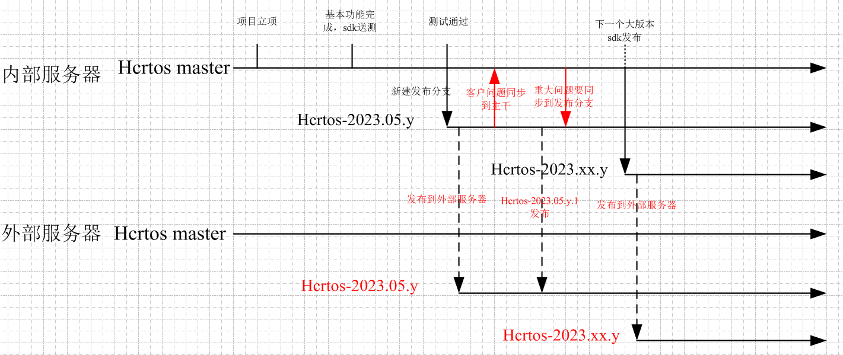
分支管理

Slide 20
分支管理
1. Master分支与release分支的关系？
(1). Release是master的子集， Release产生代码必须上传到master分支。Master分支解决的重大问题，必须同步到Release分支。
(2). Release永远是稳定的，master允许不稳定。
2. 重要补丁的管理路径？
研发人员：重要补丁->上传到master->同步到各个版本的内部Release分支
支持人员：通过邮件发给客户

Slide 21
代码下载
Hcrtos
git clone ssh://git@hichiptech.gitlab.com:33888/hcrtos_sdk/hcrtos.git
cd hcrtos
git pull
git submodule update --init --recursive
Hclinux
git clone ssh://git@hichiptech.gitlab.com:33888/hclinux_sdk/hclinux.git
cd hclinux
git pull
git submodule update --init --recursive

Slide 22
代码上传
1.上传到本地
git branch –av //查看当前分支
git pull //更新到最新代码
git status //查看当前代码差异
git add xxx //添加差异
git commit –m “xxx” //提交差异到本地
git log //查看提交
2.上传到远程仓库
git remote -v //查看远程仓库
git push origin master //提交到远程仓库，origin是远程仓库，master是远程分支

Slide 23
补丁的生成和使用
补丁的生成
某次提交以后的所有patch：git format-patch xxx，xxx是commit名
补丁生成脚本
./support/scripts/create_git_patch.sh "hclinux-2022.08.y-支持FM25M4AA_nor_flash" "/media/ps/data/home/javen.xu/hclinux" "./" "cce09b6d95da2d9a6f142bfad1aae0e27f29988b" "37b771ec18474eaa4c975626fa7467e123734710"

Slide 24
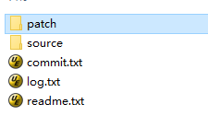
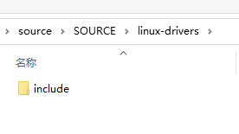
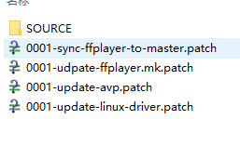
补丁的组成

Slide 25
补丁的使用
1.打补丁
git apply --ignore-space-change --ignore-whitespace patch_file
2.打补丁并且提交到本地
git am --ignore-space-change --ignore-whitespace patch_file

